Slide 1
Евразийская интеграция и финансовые рынки
г Бишкек
май 2014 г.

Slide 2
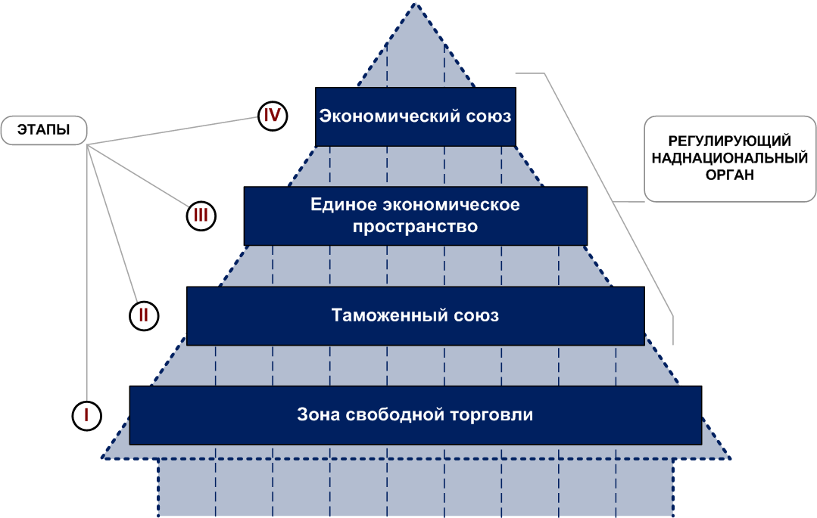
Этапы экономической интеграции

Slide 3
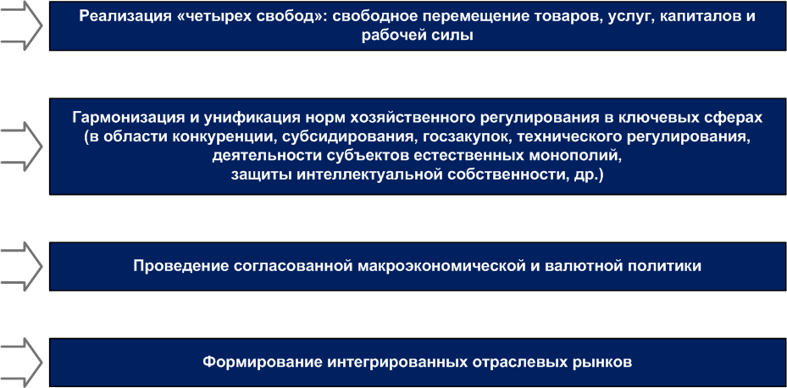
Единое экономическое пространство
Беларуси, Казахстана и России
17 базовых соглашений – вступили в силу с 1 января 2012 года
52 нормативных правовых акта в развитие базовых соглашений

Slide 4
Современный период евразийской интеграции
2010
Создание Таможенного союза
2012
Создание Единого экономического пространства
2015
Создание Евразийского экономического союза
_______
Обеспечивается одна свобода:
движение товаров
_______
Обеспечиваются еще три свободы:
передвижение капитала, труда и услуг

Slide 5
Договор о Евразийском экономическом союзе
Нормативно-правовая база
ТС и ЕЭП (кодифицированная)
Юридико-техническая работа
Договор о ЕАЭС
Актуальная нормативно-правовая база ЕврАзЭс
Договорённости по углублению интеграции
Переговорный процесс

Slide 6
Евразийская экономическая комиссия
ЕДИНЫЙ НАДНАЦИОНАЛЬНЫЙ РЕГУЛИРУЮЩИЙ ОРГАН
Кандидатуры Членов Коллегии (Министров) утверждаются тремя Президентами государств-участников Таможенного союза
Решения Коллегии принимаются квалифицированным большинством
Решения Совета принимаются консенсусом
Независим от Правительств Сторон и действует в интересах Сообщества в целом

Slide 7
Направления работы
Департамента финансовой политики
валютная политика
налоговая политика
бюджетная политика
финансовая политика
денежно-кредитная политика

Slide 8
Направление развития финансовых рынков
Основные задачи:
Рассмотрение вопроса о целесообразности создания наднационального регулятора
Рассмотрение возможности подготовки Стратегии развития финансового рынка государств-членов ЕЭП
Проработка вопроса взаимного допуска брокеров-дилеров (аккредитация) на биржи стран ЕЭП
Проработка вопроса взаимного признания полисов обязательного страхования автогражданской ответственности, выданных национальными страховщиками
Проработка вопросов трансграничного перестрахования
Взаимное признание лицензий на осуществление видов деятельности в банковской сфере, страховой сфере и рынке ценных бумаг
Завершение процессов гармонизации национальных законодательств в банковской сфере, страховой сфере и рынке ценных бумаг к 2020 г.

Slide 9
Развитие базовых Соглашений
Соглашение о требованиях к осуществлению деятельности на финансовых рынках в сфере требований и условий выдачи лицензии на осуществление финансовых услуг
Соглашение об обмене информацией, в том числе конфиденциальной, государствами-участниками Соглашения о создании условий на финансовых рынках для обеспечения свободного движения капитала от 9 декабря 2010 года

Slide 10
Соглашение о требованиях
Общие положения
В целях реализации Соглашения о торговле услугами и инвестициях и Соглашения о создании условий для обеспечения свободного движения капитала
Соглашение предусматривает направления, порядок и сроки гармонизации национальных законодательств в финансовой сфере
Цели:
  формирование единого финансового рынка
  взаимное признание лицензий
  обеспечение недискриминационного доступа на финансовые рынки
  совершенствование контроля и надзора на финансовом рынке
Завершение процесса гармонизации к 1 января 2025

Slide 11
Соглашение об обмене информацией
Обмен доступной
информацией
Обмен конфиденциальной информацией
Размещение уполномоченными органами Сторон на их официальных вэб-сайтах
Сбор и размещение сводной информации на официальном вэб-сайте Комиссии
Взаимные консультации между уполномоченными органами
Обмен конфиденциальной информацией в письменной форме, а также (по договоренности) в форме очных консультаций и электронной форме по защищенным каналам связи
Направление письменного запроса
Сроки исполнения запросов и отказа в их исполнении
Цель получения информации:
Инвесторам – оценить открытость рынка и инвестиционную привлекательность
Государственным органам – оценить степень гармонизации законодательств государств-участников ЕЭП
Комиссии – оценить степень интегрированности рынков, мониторинг
Цель обмена информацией:
Углубление интеграционных процессов
Обеспечение прозрачности финансовых рынков государств-участников ЕЭП
Осуществление надзора на консолидированной основе

Slide 12
направление денежно-кредитной и валютной политики
Основные задачи:
Обеспечение работы Департамента для реализации функций Комиссии по вопросам выработки предложений (по гармонизации законодательств государств-членов ТС и ЕЭП) в сфере денежно-кредитной и валютной политики для снятия барьеров и свободного движения товаров, услуг, капитала и рабочей силы и формирования в перспективе единого рынка
Мониторинг реализации Сторонами Соглашений и Договоров по валютной политике
Создание подкомитета Консультативного комитета по финансовым рынкам и обеспечения консультаций Сторон по проблемам денежно-кредитной и валютной политики в рамках деятельности Консультативного комитета по финансовым рынкам
Координация информационного обмена между Сторонами в указанной сфере
Подготовка и участие в разработке проектов международных договоров и других документов по вопросам, входящим в компетенцию отдела
Взаимодействие с международными организациями и органами по вопросам, входящим в компетенцию отдела

Slide 13
ЗНАЧЕНИЕ И ПРЕИМУЩЕСТВА
ИНТЕГРИРОВАННОГО ВАЛЮТНОГО РЫНКА (ИВР)
Задачи, решаемые в рамках единого валютно-финансового пространства:
создание емких национальных финансовых рынков с разнообразным набором инструментом и постепенное продвижение к интегрированному рынку
укрепление национальных валют и повышение их роли во внутреннем денежном обращении и во взаимных расчетах путем постепенного снижения роли доллара и евро
содействовать свободному перетоку инвестиций в рамках СНГ, способствовать трансграничным расчетам в национальных валютах
Привлекательность ИВР обеспечивается:
снижением валютных рисков путем использования современных систем биржевого риск-менеджмента
ростом прозрачности и ликвидности рынка, большей стабильностью валютных курсов за счет участия в торгах национальных банков
сокращением конверсионных издержек участников внешнеторговой деятельности за счет исключения посреднических валют – доллара и евро – и образования узких спрэдов в национальных валютах за счет вовлечения в торговлю всех заинтересованных субъектов

Slide 14

РАЗВИТИЕ ИВР И АКТИВИЗАЦИЯ ТОРГОВ НАЦИОНАЛЬНЫМИ ВАЛЮТАМИ
  В феврале 2013 Московская Биржа открыла доступ к биржевому валютному рынку банкам-резидентам стран Евразийского экономического сообщества — Белоруссии, Казахстана, Киргизии и Таджикистана
  Белорусский "БПС-Сбербанк" первым из иностранных банков провел тестирование нового биржевого функционала, получил допуск к торгам и совершил первые сделки на валютном рынке Московской Биржи
  К началу 2014 на интегрированный биржевой рынок вышли АСБ Беларусбанк, БПС-Сбербанк, Цептер Банк (Республика Беларусь), Банк Эсхата (Таджикистан), Национальный банк Республики Таджикистан и Межгосударственный банк. Продолжается работа с потенциальными участниками из Казахстана, Киргизии, Таджикистана и Республики Беларусь
  С октября 2013 снижена комиссия по сделкам с белорусский рублем, казахстанским тенге (выравнена с долларом и евро)
  Допуск на биржевой рынок банков из стран ЕврАзЭС открывает новые возможности для активизации операций в национальных валютах. За 2013 на биржевом рынке совершено сделок BYR/RUB объемом 1,4 млрд. белорусских рублей и операций KZT/RUB на сумму 17,3 млн. казахстанских тенге

Slide 15
ПЕРСПЕКТИВЫ РАЗВИТИЯ ИВР
Привлечение на Интегрированный валютный рынок новых участников и клиентов из стран Евразийского экономического пространства
Активизация торгов национальными валютами стран СНГ на Московской Бирже: перевод на частичное обеспечение валютных пар белорусский рубль/российский рубль и казахстанский тенге/российский рубль
Запуск новых инструментов по национальным валютам: таджикский сомони/российский рубль
Участие банков-резидентов из стран СНГ в маркет-мейкерских программах по своим национальным валютам
Использование свопов/кредитных линий/overdfraft между банками стран СНГ в качестве инструментов оперативного предоставления ликвидности в национальных валютах

Slide 16
Консультативный комитет по финансовым рынкам
Консультативный комитет
по финансовым рынкам
Евразийская
экономическая
комиссия
Уполномоченные государственные органы по финансовым рынкам Республики Беларусь
Рабочие группы из числа уполномоченных органов и бизнес-сообществ сторон
Уполномоченные государственные органы по финансовым рынкам Республики Казахстан
Уполномоченные государственные органы по финансовым рынкам Российской Федерации
Бизнес-сообщества в сфере финансовых рынков (в форме профессиональных ассоциаций, союзов и прочее)

Slide 17
Благодарю за внимание
Контакты:
Евразийская Экономическая Комиссия
Департамент финансовой политики
Отдел денежно-кредитной и валютной политики
г. Москва, ул. Летниковская д.2, стр. 1
E-mail: dept_finpolicy@eecommission.org
bizhanov@eecommission.org
http://www.eurasiancommission.org

